Slide 1
Dynamiser votre enseignement à l’aide des questionnaires interactifs
12 novembre 9 h
bit.ly/mst12nov21
Campus RÉCIT
RÉCIT MST
Pour plus de détails : campus.recit.qc.ca
Notes:
PT
Lien de la présentation : https://bit.ly/mst12nov21

Slide 2
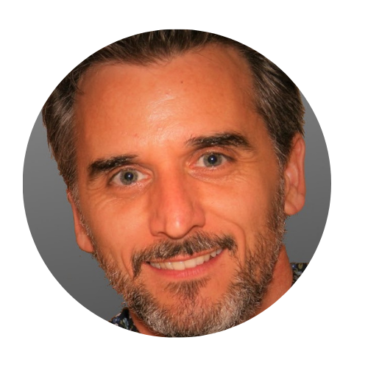
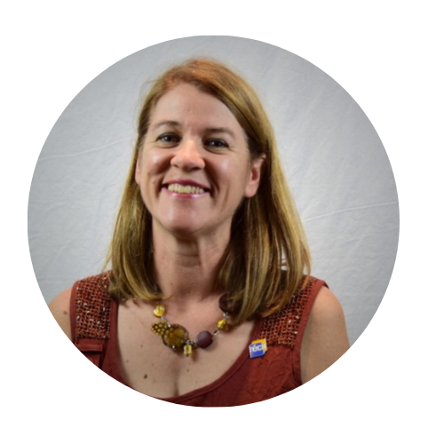
Patrice Tourangeau
Campus RÉCIT
Sonya Fiset
RÉCIT MST
Cette présentation du Campus RÉCIT est mise à disposition, sauf exception, selon les termes de la Licence Creative Common.
Notes:
Lien de la présentation : https://bit.ly/mst9sept21

Slide 3
Plan de la rencontre
Bienvenue!
Réguler votre enseignement à l’aide des QI
Préparation
Réalisation
Mains sur les touches en exploration
Intégration
Échanges
Badge

Slide 4
Accéder à l’autoformation
Lien vers l’autoformation
Notes:
13:05
Lien à partager dans le clavardage: https://campus.recit.qc.ca/course/view.php?id=342

Slide 5
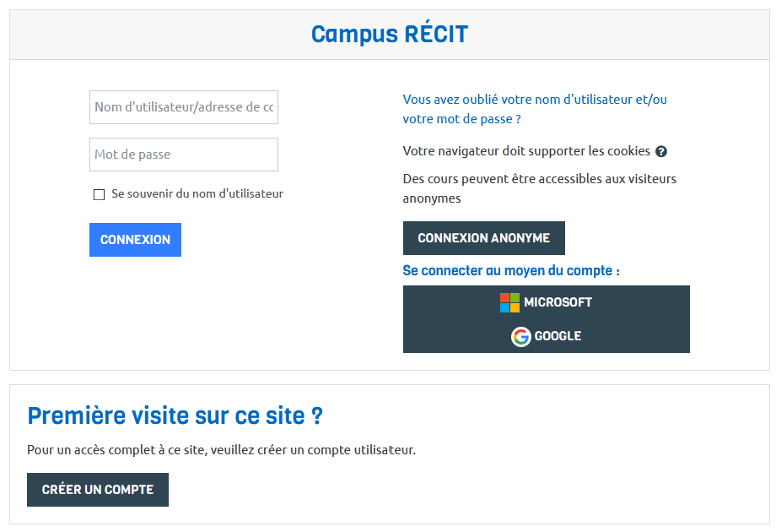
Connexion à Campus RÉCIT
Types
Avantages
Avoir le suivi de progression
Faire les tests
Écrire dans les forums
Émettre des commentaires
Demander des badges
Etc.
connexion anonyme
Avec une connexion tierce
Par formulaire
Notes:
https://campus.recit.qc.ca/enrol/index.php?id=342

Slide 6
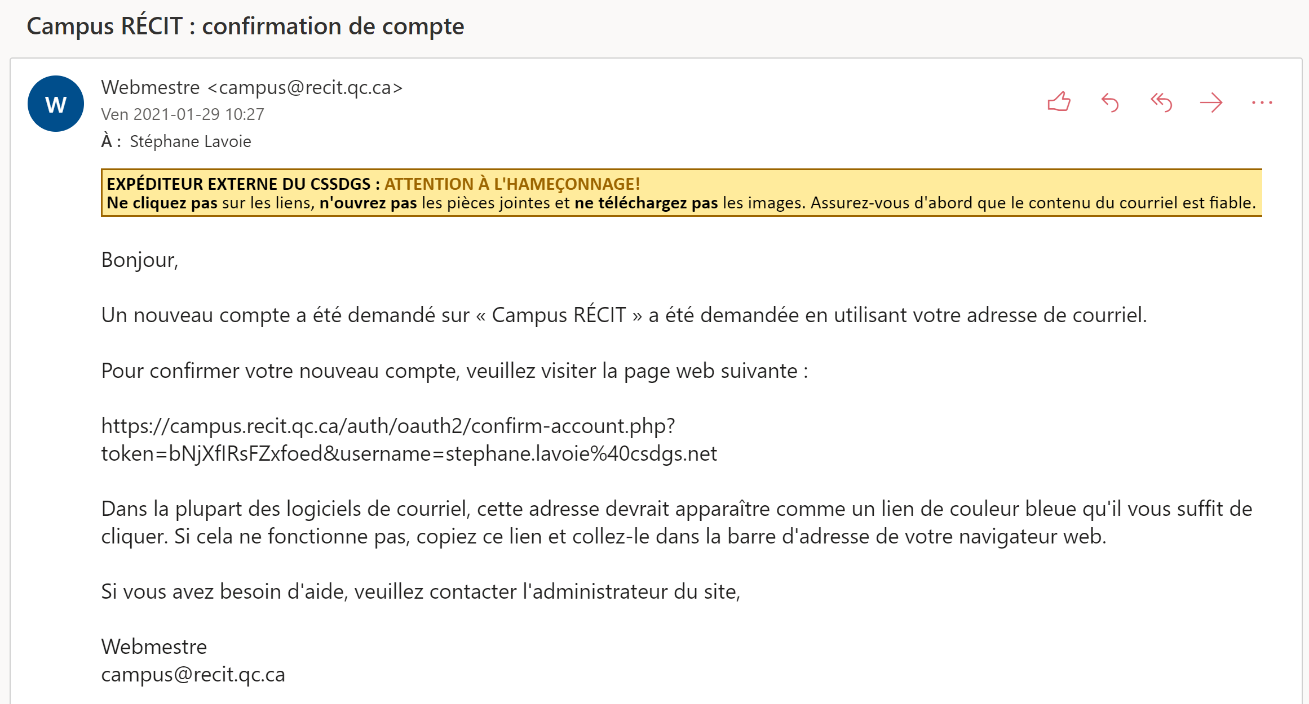
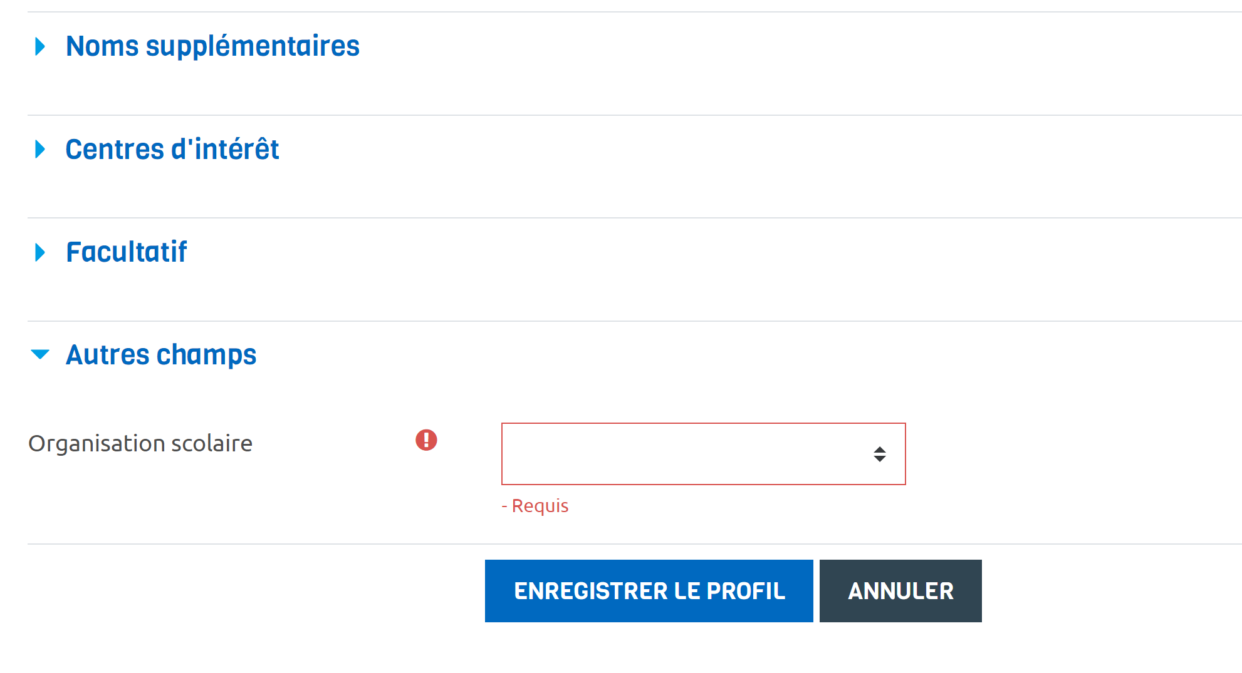
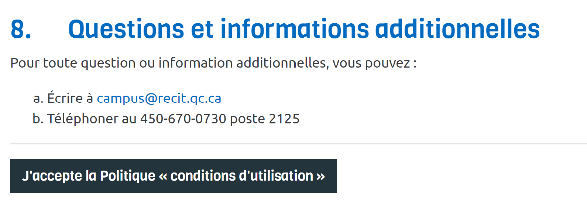
Connexion à Campus RÉCIT
À la suite de la création d’un nouveau compte
Une fois le compte créé, il faut…
Confirmer le compte en cliquant un lien reçu par courriel. (Vérifiez au besoin les indésirables)
Ajuster le champ Organisation et Établissement de son profil.
Accepter les conditions générales d’utilisation
Accepter la politique de confidentialité
1
2
3
4

Slide 7
Survol de l’autoformation
Lien vers l’autoformation
Notes:
13:13
Lien de l’autoformation Les questionnaires interactifs en soutien à l’apprentissage : https://campus.recit.qc.ca/course/view.php?id=342

Slide 8
Notes:
SF + ÉCRAN PT
Pour partager son état d’esprit
Lien du formulaire à compléter : https://forms.gle/YZ4qnbQ9Beuk5Sgy8
Lien du formulaire pour partager son état d’esprit à dupliquer : https://docs.google.com/forms/d/1cHh8XrkVyVz1gO2Hj-Le5Y8AbKiZqezP79VkkTUHNqI/copy
Pour identifier QI déjà expérimentés
Lien formulaire
Lien pour dupliquer

Slide 9
Notes:
SF + écran SF
13:25 1- EdPuzzle : ttps://edpuzzle.com/assignments/612cdd56e8317741203715d3/watch
13:30 2- Wooclap : www.wooclap.com/QIFIN21
13:40 3- Desmos : cartes à associer https://student.desmos.com/join/9yaknz?lang=fr
Desmos Polygraph unités de mesure https://student.desmos.com/?prepopulateCode=jsx22j&lang=fr
Desmos Polygraph termes électricité https://student.desmos.com/?prepopulateCode=eyymhh&lang=fr
13:45 4- Socrative : https://b.socrative.com/login/student/
Nom de la salle: PATRICECAMPUS
Kahoot! Pour jouer : https://kahoot.it/
Pour créer un QI : https://create.kahoot.it/
Document collaboratif https://cscapitale-my.sharepoint.com/:w:/g/personal/fiset_sonia_cscapitale_qc_ca/EXKresh489xEtaQGQ4aEF54BBKjfqh6j7CoGpFFb6MGF7g?e=Zjimes
On veut qu’il retienne que les intentions pédagogiques diffèrent selon la phase du processus d’apprentissage.
Pour dynamiser vos formation, on doit y inclure de l’interactivité sur trois volets: interactivité avec le formateur, le contenu d’apprentissage et avec les participants à la formation.

Slide 10
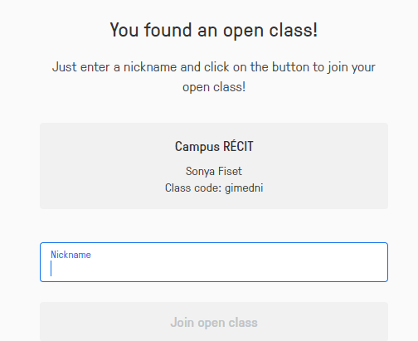
Notes:
SF
1- EdPuzzle : https://edpuzzle.com/assignments/612cdd56e8317741203715d3/watch
Compte Microsoft RÉCIT MST

Slide 11
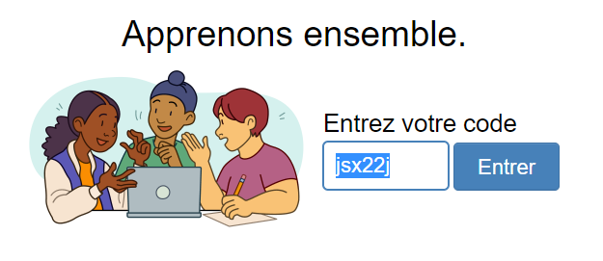
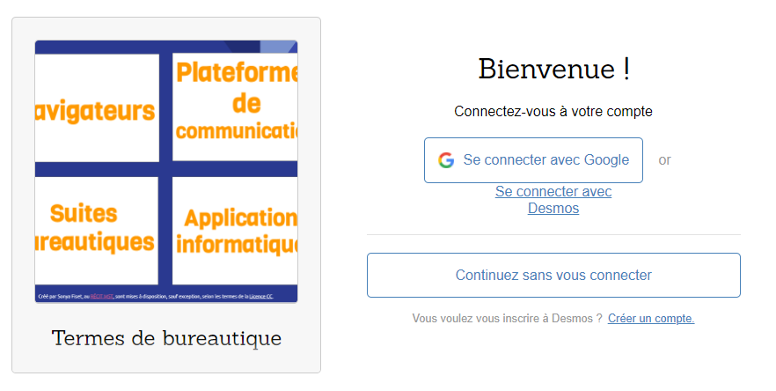
Cartes à associer
Notes:
Desmos : Cartes à associer termes bureautiques
https://student.desmos.com/join/9yaknz?lang=fr

Slide 12
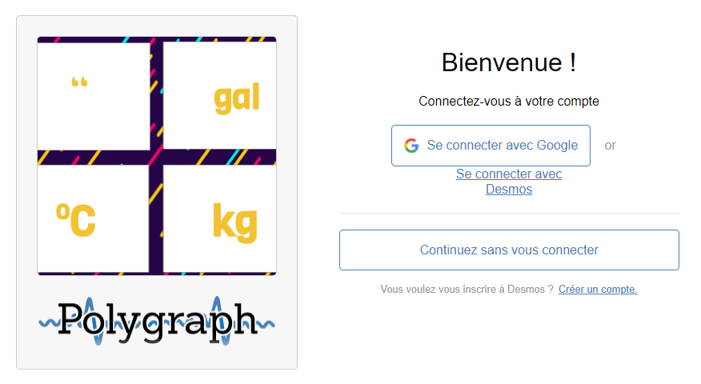
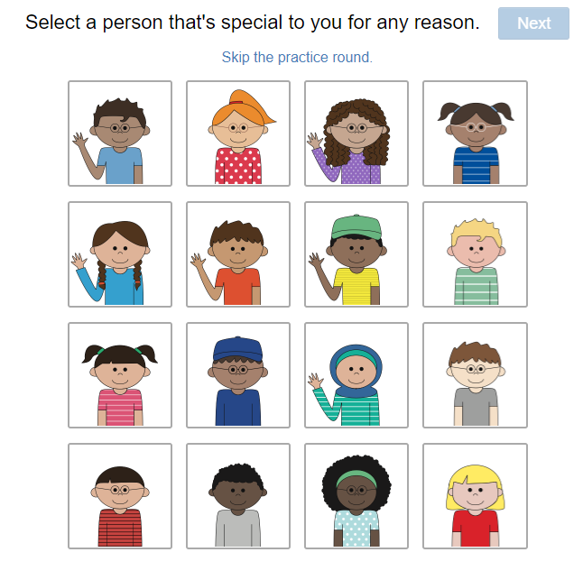
Polygraph - Qui est-ce qui?
2
1
3
Notes:
Desmos : Polygraph - Unités de mesure
https://student.desmos.com/?prepopulateCode=jsx22j&lang=fr

Slide 13
Polygraph - Qui est-ce qui?
Notes:
Desmos : Polygraph - Électricité
https://student.desmos.com/?prepopulateCode=eyymhh&lang=fr

Slide 14
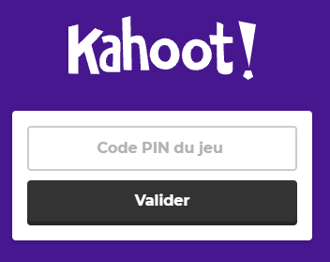
Jouer
Créer
Notes:
SF
Pour jouer : https://kahoot.it/
Jeu copie de constitution moteur
Pour créer : https://create.kahoot.it/
Document collaboratif

Slide 15
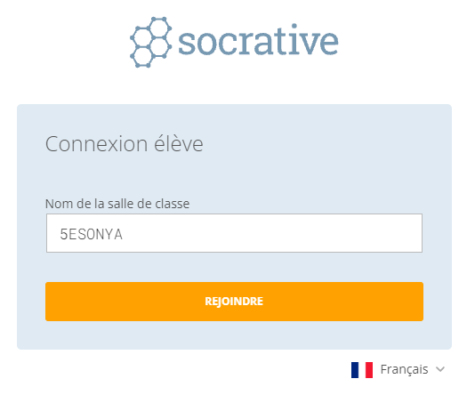
1. Inscrire le nom de la salle
5ESONYA
2. Inscrire votre prénom
Notes:
PT + écran PT si le temps le permet
4- Socrative :
https://b.socrative.com/login/student/
Lettre du nom de famille de A à L
Nom de la salle : PATRICE CAMPUS
Lettre du nom de famille de M à Z
Nom de la salle: 5ESONYA

Slide 16
Notes:
SF + écran PT
Ouverture sur d’autres outils dont les documents collaboratifs pour soutenir l’apprentissage et dynamiser vos accompagnements
Lien du croquis-notes : https://accpq.org/wp-content/uploads/2019/02/croquis-notes-vfinale.pdf
Copie pour mettre mots-clés Sonya https://docs.google.com/document/d/1zwv--MXy-Crapm5YuvM-SL6G1Si0eOZl9B7KepUI2ks/edit?usp=sharingnaire
Prochaine diapo
Questionnaire pour se situer au regard des cibles d’apprentissage de l’atelier : https://forms.office.com/r/Etq69UmMpJ

Slide 17
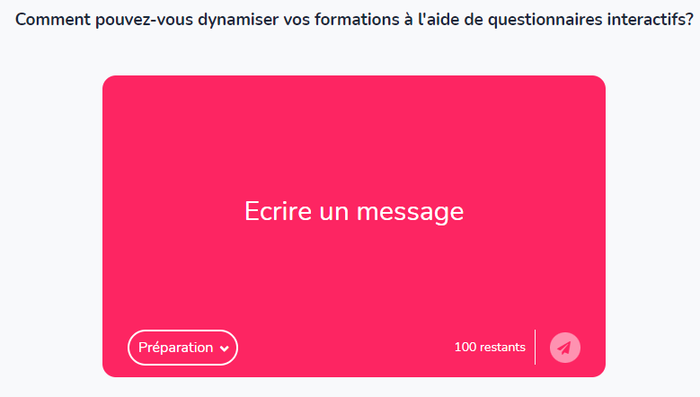
Notes:
Wooclap : www.wooclap.com/QIPGL + nuage de mots

Slide 18
Survol sections finales
Lien vers l’autoformation
Notes:
PT
14:11
Lien à partager dans le clavardage: https://campus.recit.qc.ca/course/view.php?id=342

Slide 19
Période d’échanges
Notes:
14:16
Choisir quels QI on souhaite utiliser
Ce n’est pas néessaire d’en utiliser une grande variété.

Slide 20
Obtenez votre badge
1- Créer un compte sur le Campus RÉCIT et valider son inscription
2- S’inscrire à ce cours
3- Pour l’attribution du badge
« Participation», cliquer sur ce lien
Notes:
SF Attribution du badge « Participation», cliquer sur ce lien : https://campus.recit.qc.ca/mod/page/view.php?id=12053

Slide 21
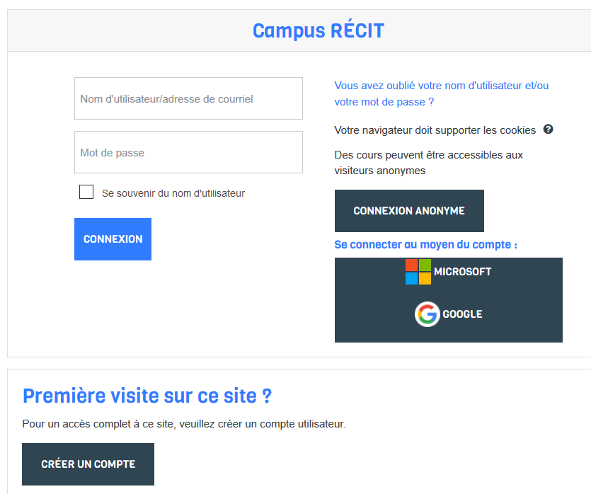
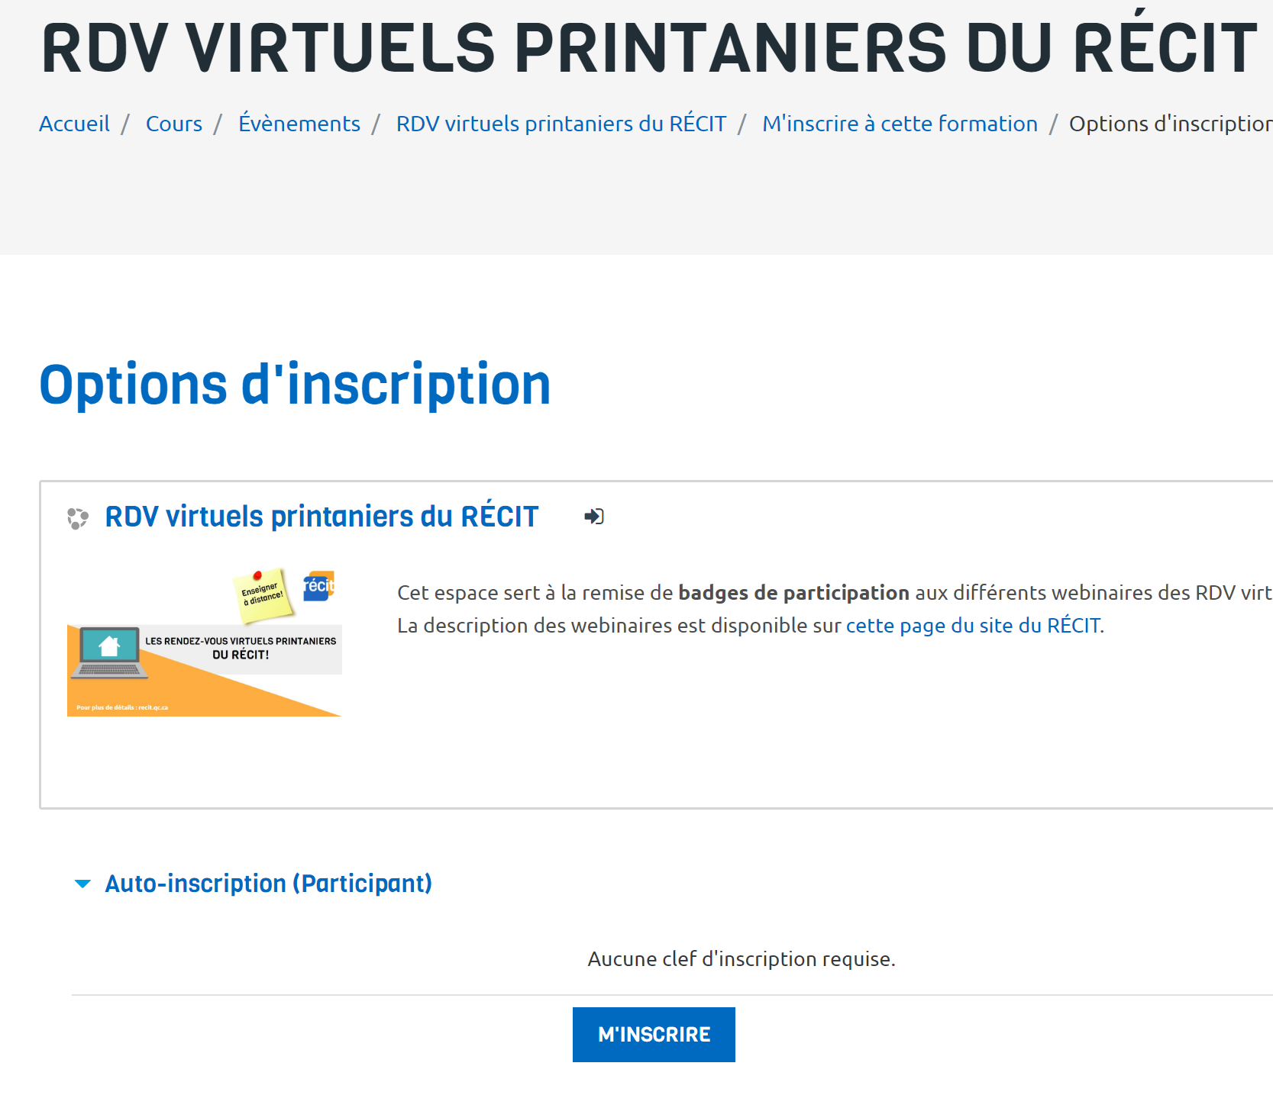
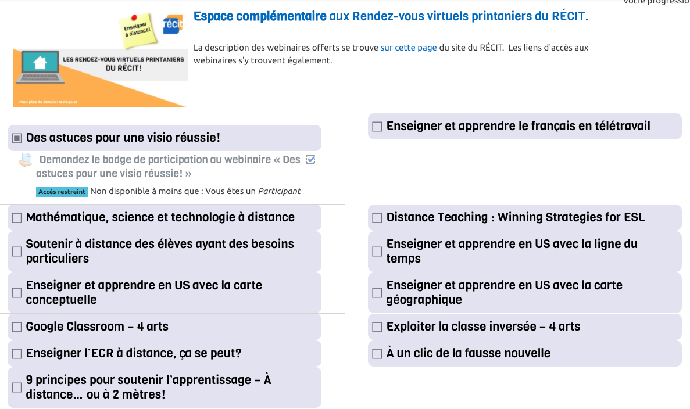
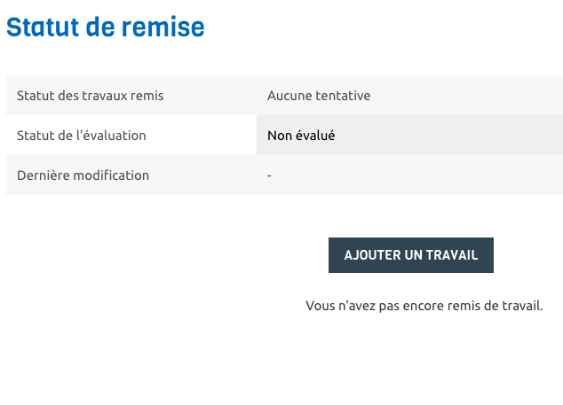
Badge de participation
campus.recit.qc.ca
3
(Connexion)
1
2
monurl.ca/rdv2021
Cliquez sur le lien qui apparaît sous votre atelier pour accéder à la page d’obtention de ce badge.
Pour demander le badge ajoutez un travail et résumez en quelques mots votre atelier.
4
5
6

Slide 22
MERCI !
campus@recit.qc.ca
equipe@recitmst.qc.ca
Page Facebook
Twitter
Chaîne YouTube
Ces formations du RÉCIT sont mises à disposition, sauf exception, selon les termes de la Licence Creative Commons Attribution - Pas d’Utilisation Commerciale - Partage dans les Mêmes Conditions 4.0 International.
Notes:
Questions ou messsges : campus@recit.qc.ca ou equipe@recitmst.qc.ca
Page Facebook : https://www.facebook.com/recitqc
Twitter : https://twitter.com/recitqc
Chaîne YouTube : https://www.youtube.com/channel/UCxER51fHozZ7fUOaiP4QT-w

